Slide 1
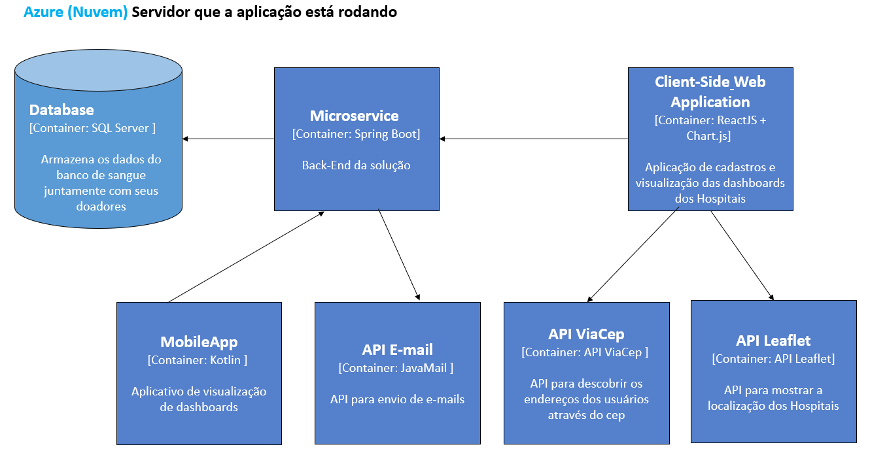

Slide 2
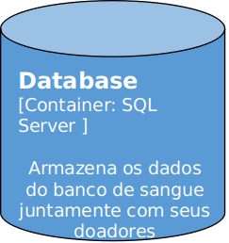
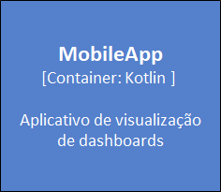
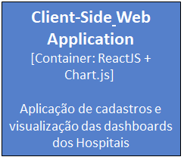
ExportacaoController
[Component: Spring Rest controller]
Exporta dados TXT/CSV
BancoDeSangueController
[Component: Spring Rest Controller]
Estoque dos bancos de sangue
DoadoresController
[Component:
Spring Rest Controller]
CRUD dos Doadores
HospitalController​
[Component: Spring Rest Controller]​
​
CRUD dos Hospitais
LoginController
[Component: Spring Rest controller]
Controle do login
ORM
[Component: JPA]
Componente que gerencia as conexões e transações
Segurança
[Component: Spring Service]
Funcionalidades de segurança do sistema
Uses
Microservice
Http Rest

